Slide 1
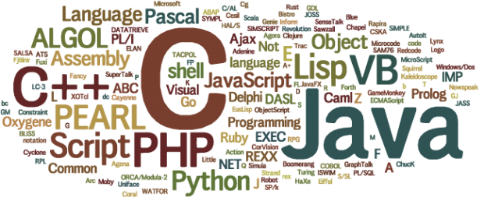
프로그래밍 언어
개념

Slide 2
학습목표
프로그래밍 언어의 기본개념
객체 지향 프로그래밍의 이해

Slide 3
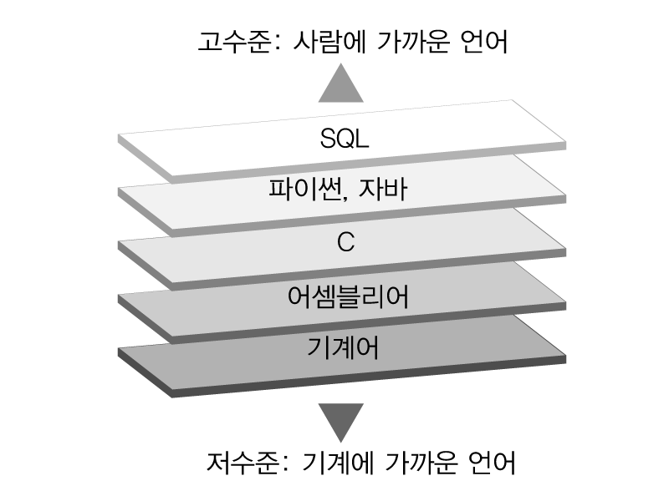
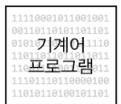
프로그래밍 언어
프로그래밍 언어는 컴퓨터 시스템(하드웨어)을 구동시키는 소프트웨어를 작성하기 위한 형식언어이다.
고급 언어일수록 사람이 사용하는 언어에 가깝다.
아이디어
인터프리터
컴파일러
프로그램(소스코드)

Slide 4
Java
자바의 장점
이식성이 높은 언어이다
객체 지향 언어이다
함수적 스타일 코딩을 지원한다
메모리를 자동으로 관리한다(Garbage Collector)
다양한 애플리케이션을 개발할 수 있다
멀티스레드를 쉽게 구현할 수 있다
동적 로딩(Dynamic Loading)을 지원한다
오픈소스 라이브러리가 풍부하다
자바의 단점
속도가 느리다
예외처리가 불편하다
Notes:
이식성이란 서로 다른 실행 환경을 가진 시스템 간에 프로그램을 옮겨 실행할 수 있는 것을 말한다. 자바 언어로 개발된 프로그램은 소스 파일을 수정하지 않아도, 자바 실행 환경(JRE)이 설치되어 있는 모든 운영 체제에서 실행 가능하다.
객체 지향 프로그래밍(Object Oriented Programming, OOP)이란 프로그램을 개발하는 기법으로, 부품에 해당하는 객체들을 먼저 만들고 이것들을 하나씩 조립 및 연결해서 전체 프로그램을 완성하는 기법을 말한다. 자바는 100% 객체 지향 언어이며, 객체를 만들기 위해 설계도인 클래스를 작성하고 객체와 객체를 연결하여 목적에 맞는 프로그램을 만들어 낸다. 또한 객체 지향 언어가 가져야 할 캡슐화, 상속, 다형성 기능을 완벽하게 지원한다.
함수적 프로그래밍은 대용량의 데이터 병렬 처리와 이벤트 지향 프로그래밍을 위해 적합하기 때문에 최근 들어 다시 주목받고 있다. 자바는 이 함수적 프로그래밍을 위해 람다식을 자바 8부터 지원한다. 람다식을 사용하면 컬렉션 요소를 필터링, 매핑, 집계 처리하는게 쉬워지고, 코드가 매우 간결해진다는 장점이 있다.
C++이 메모리 관리를 위해 개발자가 직접 코드를 작성해야 하는 반면, 자바는 개발자가 메모리에 직접 접근할 수 없으며 자바가 직접 메모리를 관리한다. 객체를 생성할 때 자동적으로 메모리 영역을 찾아서 할당하고, 사용이 완료되면 Garbage Collector를 실행시켜 자동적으로 사용하지 않는 객체를 제거한다. 따라서 개발자는 메모리 관리의 수고스러움을 덜고, 코딩에 좀 더 집중할 수 있다.
자바는 윈도우, 리눅스, 유닉스, 맥 등 다양한 운영체제(OS)에서 실행되는 프로그램을 개발할 수 있다. 또한 콘솔 프로그램, 클라이언트용 윈도우 애플리케이션, 서버용 웹 애플리케이션, 모바일용 안드로이드 앱에 이르기까지 거의 모든 곳에 실행되는 프로그램을 개발할 수 있다.
자바는 스레드 생성 및 제어와 관련된 라이브러리 API를 제공하고 있기 때문에 실행되는 운영체제에 상관없이 멀티 스레드를 쉽게 구현할 수 있다.
애플리케이션이 실행될 때 모든 객체가 생성되지 않고, 각 객체가 필요한 시점에 클래스를 동적 로딩해서 생성한다. 또한 유지보수 시 해당 클래스만 수정하면 되기 때문에 전체 애플리케이션을 다시 컴파일할 필요가 없다. 따라서 유지보수가 쉽고 빠르다.
자바는 오픈소스 언어이기 때문에 자바 프로그램에서 사용하는 라이브러리 또한 오픈소스가 많다. 오픈소스 라이브러리를 사용하면 개발 시간을 단축하면서 안정성이 높은 애플리케이션을 쉽게 개발할 수 있다.
자바는 한 번의 컴파일링으로 실행 가능한 기계어가 만들어지지 않고 JVM에 의해 기계어로 번역되고 실행하는 과정을 거치기 때문에 C나 C++의 컴파일 단계에서 만들어지는 완전한 기계어보다는 속도가 느리다. 그러나 바이트 코드를 기계어로 변환해주는 JIT 컴파일러 같은 기술 적용으로 JVM의 기능이 향상되어 속도의 격차가 많이 줄어들었다.
자바는 다른 언어들과 달리 프로그램 실행 시 발생할 수 있는 예외(Exception)들을 개발자가 직접 선언하여 처리해야 한다. 그렇지 않으면 아예 컴파일이 되지 않는다.

Slide 5
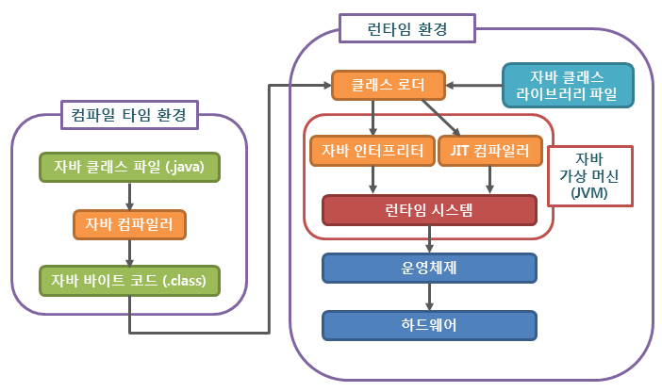
자바의 동작
Notes:
1) 인터프리터( Interpreter )방식
: 명령어단위로 해석하면서 수행한다.
- 단일 명령어 수행은 빠를 수 있지만 전체적인 수행속도는 느리다.
2) JIT( Just-In-Time ) 방식
: 모든 바이트 코드를 바이너리코드로 변경을 한 후 캐시에 저장하여 수행한다.
- 처리 중 인터프리팅 작업을 수행하지 않기때문에 전체적인 수행속도는 빠르다.
- JIT컴파일러의 컴파일 과정은 인터프리팅보다 오래걸리기 때문에 JIT컴파일러를 사용하는 JVM은 일정 정도를 넘을 정도로 수행되는 메서드들에 대해 컴파일을 수행한다.

Slide 6
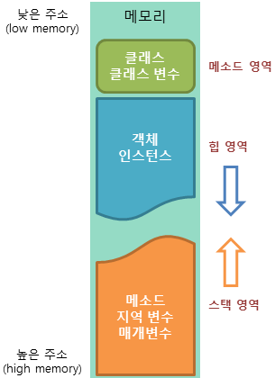
메모리 사용
메소드(Method)
클래스 정보
클래스 변수(static)
힙(Heap)
인스턴스 변수, 정보
스택(Stack)
메소드의 변수

Slide 7
디버깅(debugging)
버그(bug)
에러(error)
디버깅 도구 사용
코드 줄 출력: 정보를 출력하는 줄을 추가하는 식으로 프로그램을 임시로 수정하는 방법
로깅: 로그의 형태로 프로그램 실행을 언제나 확인할 수 있는 방법

